Slide 1
影像處理 01 緒論
影像處理的起源
教師:蕭兆翔
助教:陳信宏

Slide 2

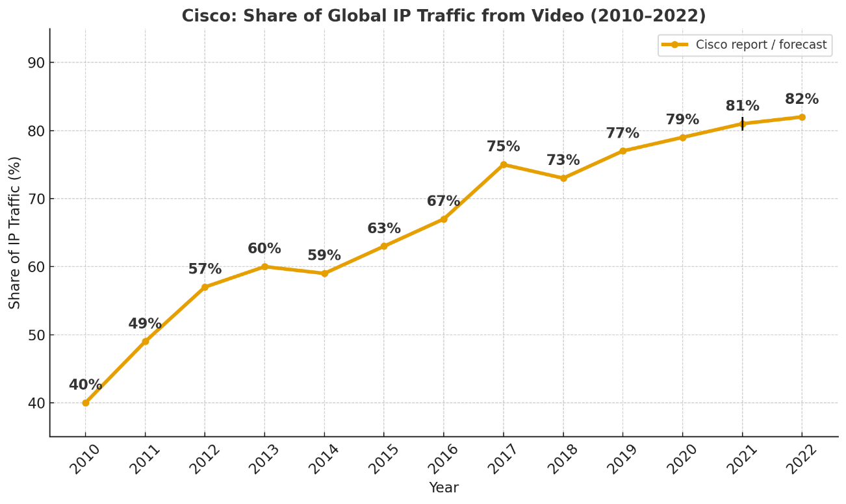

初入視覺世代
根據Cisco調查，網路上有85%資料是以圖像、像素存在

Slide 3


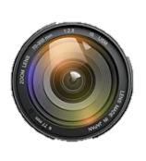


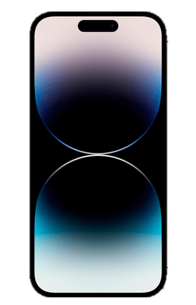

感測器比人多 / 每分鐘上傳150小時

Slide 4
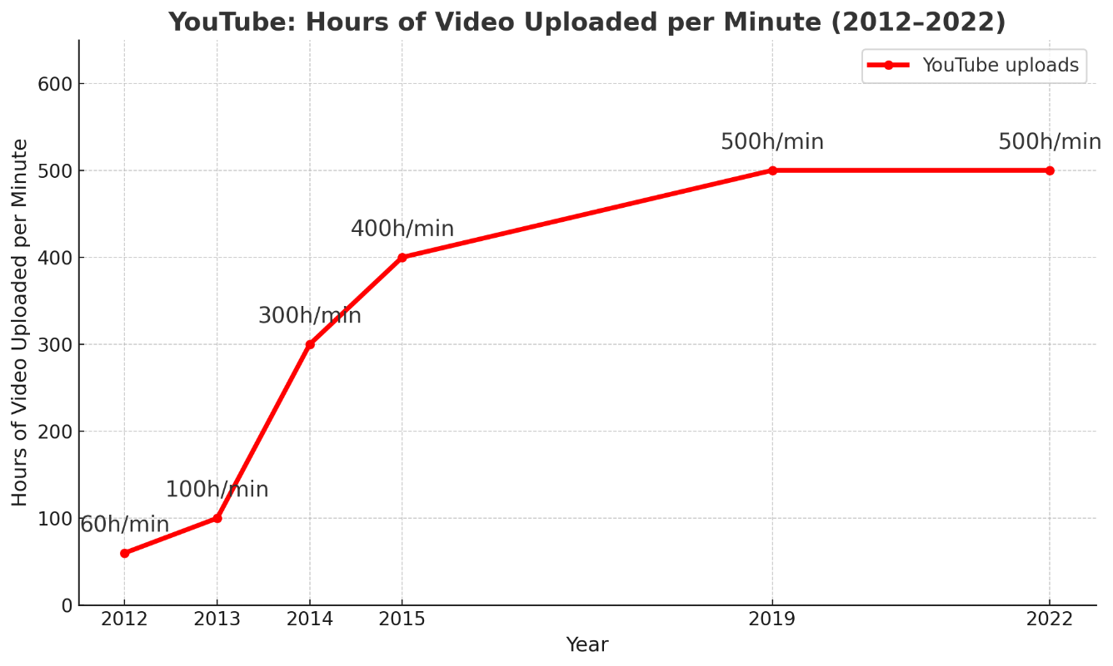
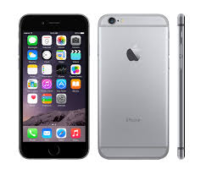

Youtube每分鐘上傳量 2012~2022
iPhone 6 剛出
手機開始普及
Youtube分潤制度更新
創作者更能拿到錢

Slide 5
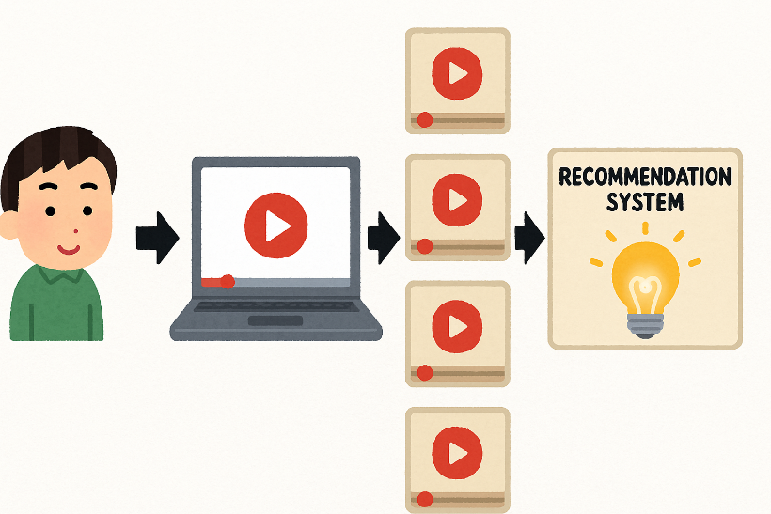
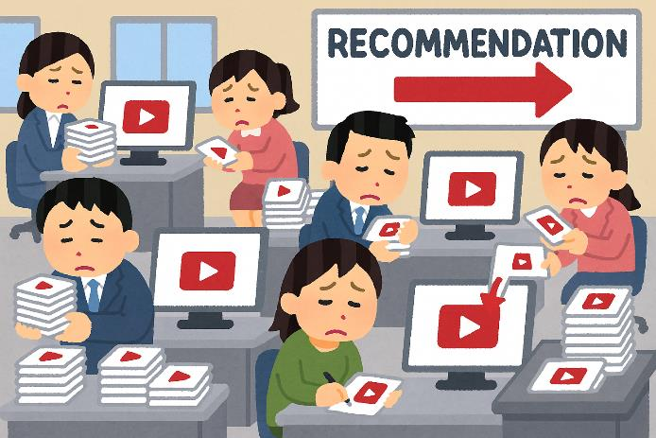
資訊爆炸年代
人工推薦
機器推薦

Slide 6

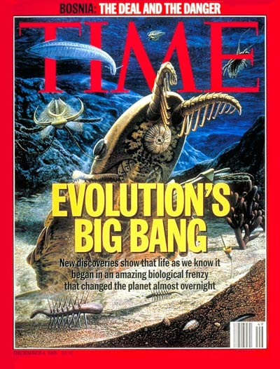
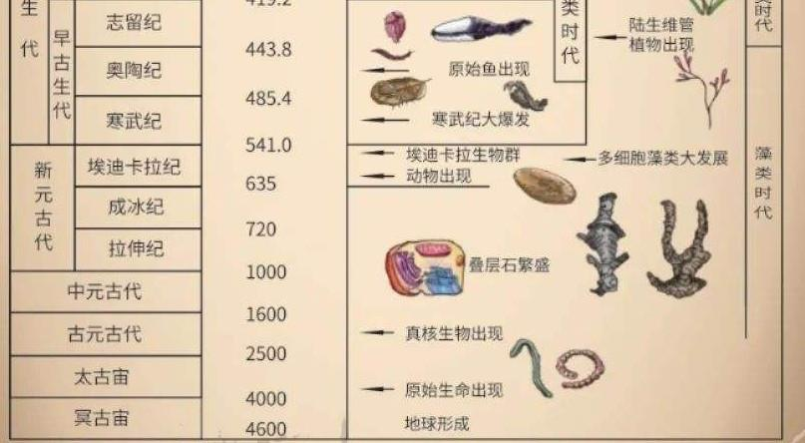
西元5億年前

Slide 7


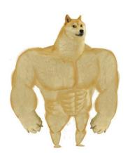
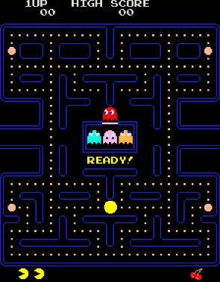

前
西元5.4億年前
後
(感光細胞出現)
一坨細胞

Slide 8
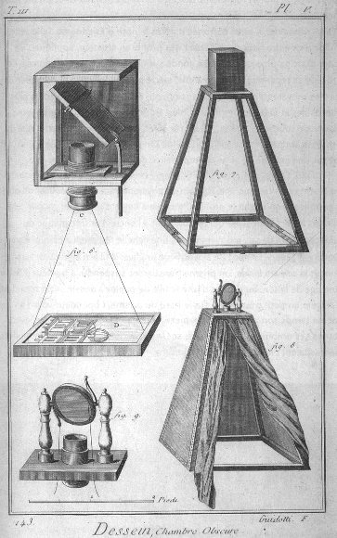
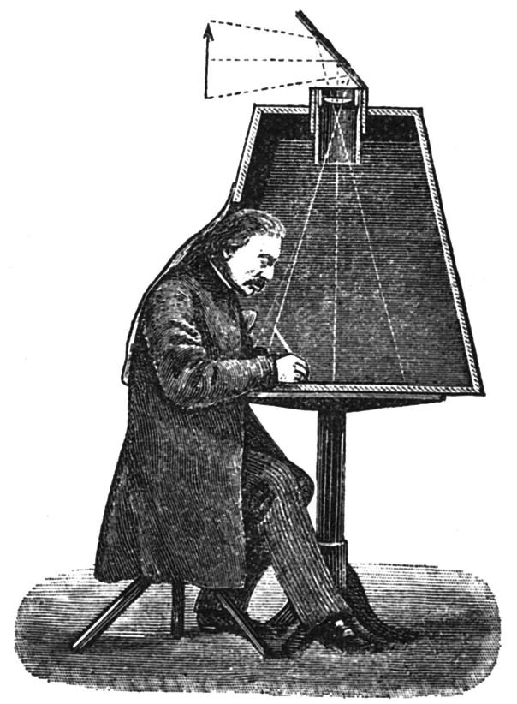
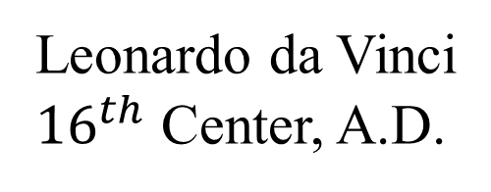
Camera Obscura
Leonardo da Vinci
${16}^{th}$ Center, A.D.
透過光學成像

Slide 9
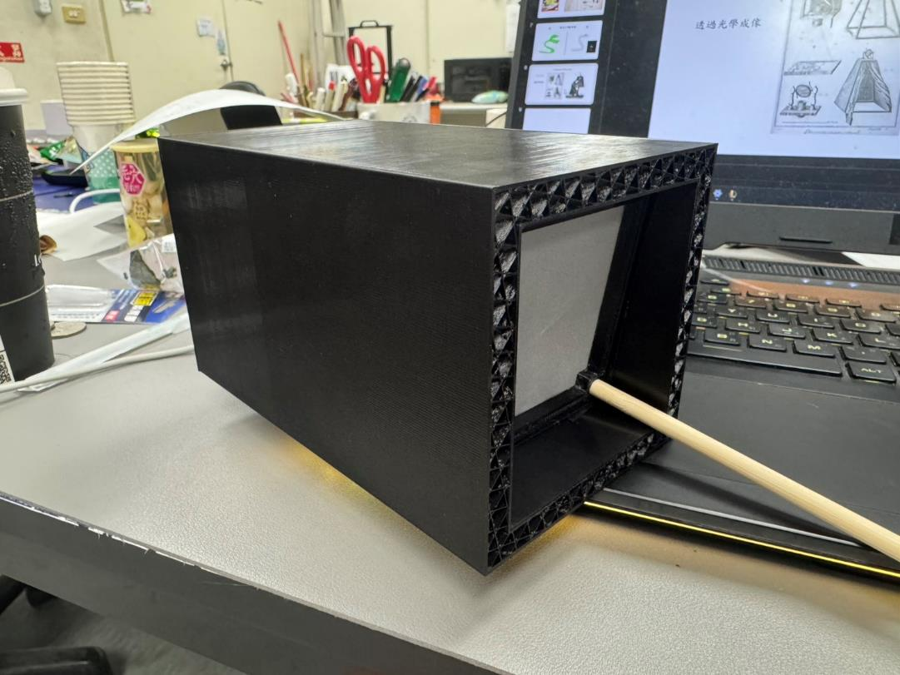
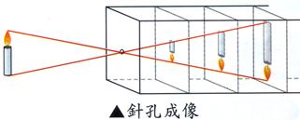
3D 列印 暗箱
針孔
成像

Slide 10
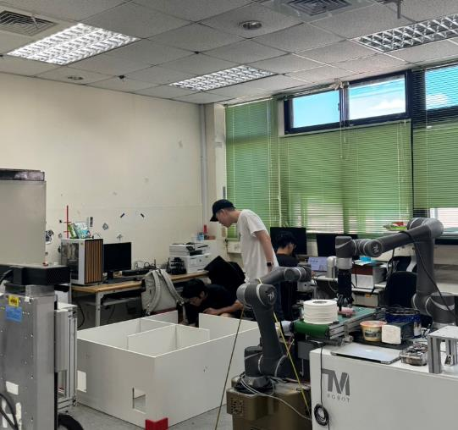
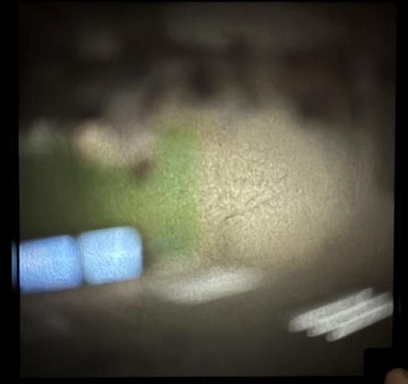
3D 列印 暗箱
上下顛倒
左右相反

Slide 11
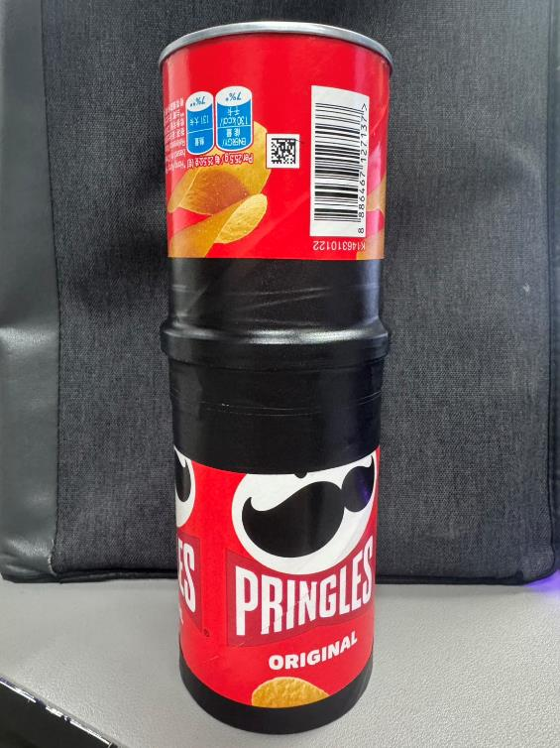
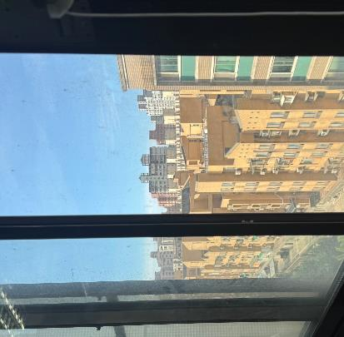
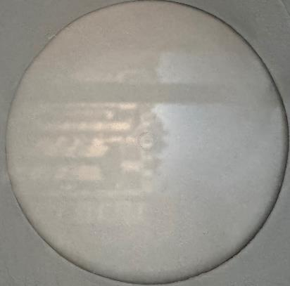
品客罐子 做針孔成像
上下顛倒
左右相反
製作方法參考: https://youtube.com/shorts/lLsNIioS5pw?si=_7-M6O_DlL8OrbMx

Slide 12
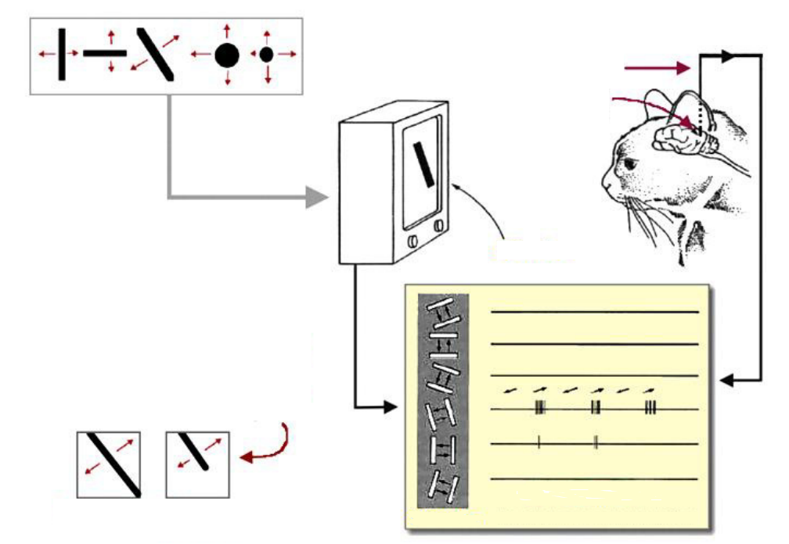
1959年 Hubel & Wiesel 發表「特徵檢測」
1981 年 獲得諾貝爾醫學獎
Electrical signal
from brain
Recoding electrode
Visual area
of brain
Stimulus
刺激
簡單細胞：響應光線方向
複雜細胞：對光線方向和運動作出反應
超複雜細胞：對有終點的運動做出反應
Cell response
不響應
響應
Stimulus

Slide 13
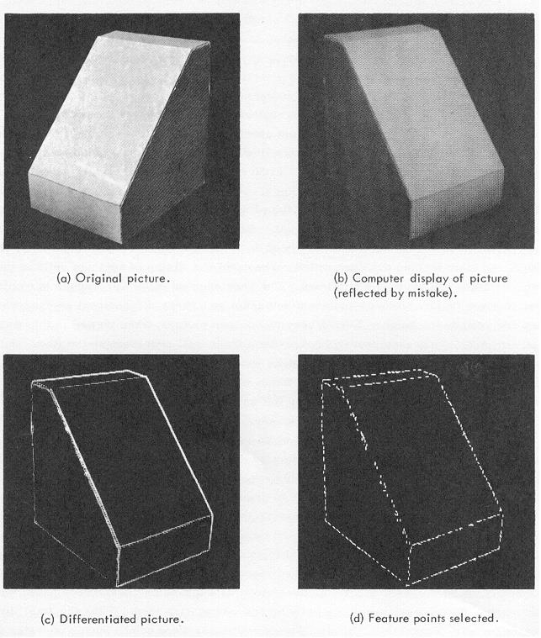
第一篇電腦視覺博論 Block world (Larry Roberts, 1963)

Slide 14
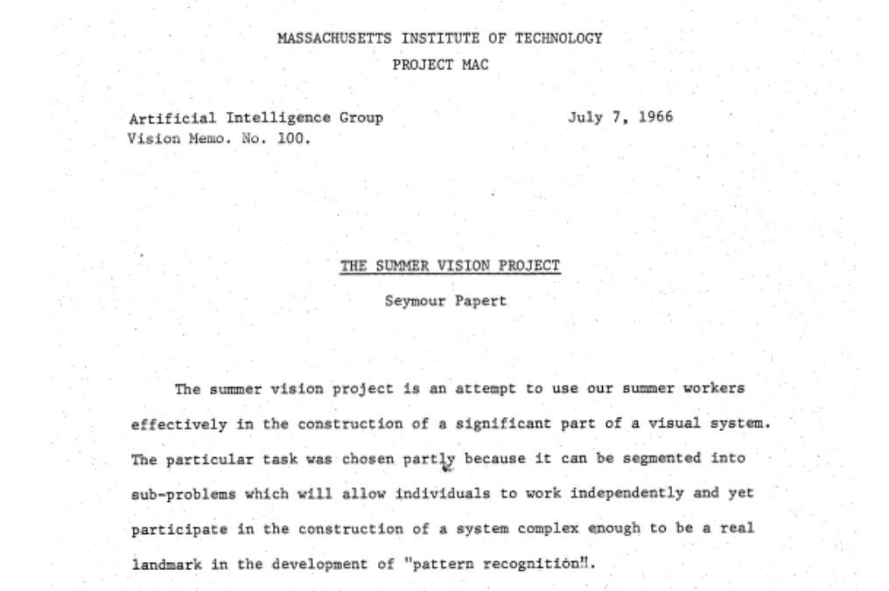
1966年 麻省理工想用一個暑假解決 computer vision
Summer Project

Slide 15

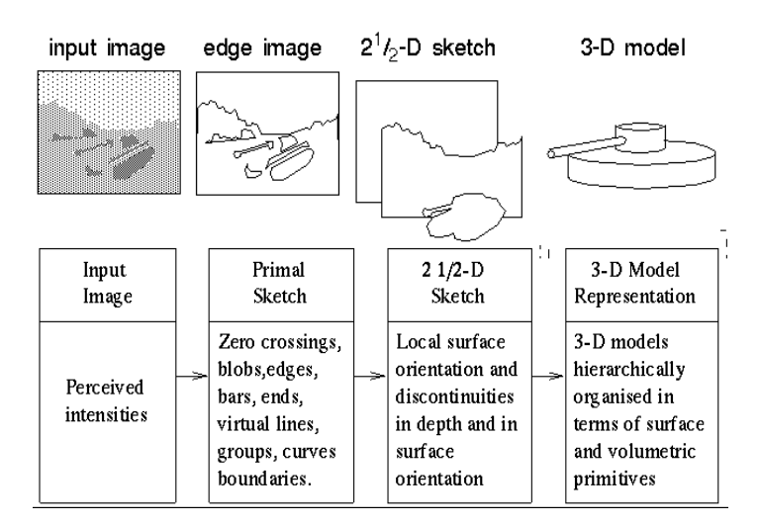
劃時代的書 VISION (David Marr, 1970s)
視覺應該要分層

Slide 16
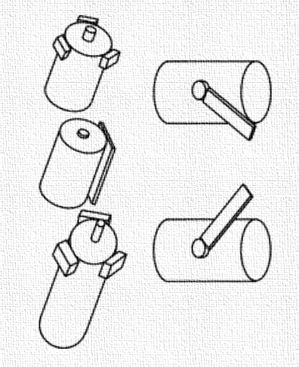
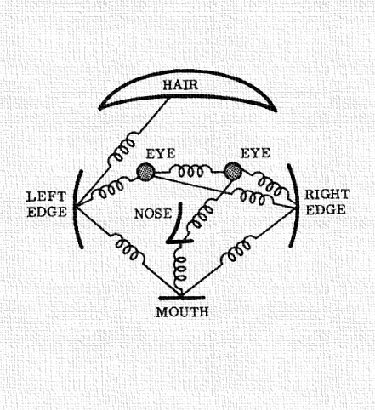
透過邊緣偵測幾何，辨識物體
Generalized Cylinder
Brooks & Binford,1979
Pictorial Structure
Fischler & Elschlager,1973

Slide 17
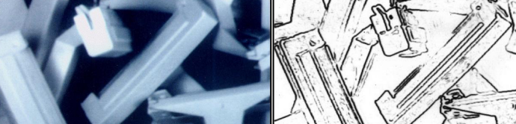
David Lowe, 1987 博士論文
從單張 2D 影像進行 3D 物體辨識
(Three-Dimensional Object Recognition from Single Two-Dimensional Images)

Slide 18
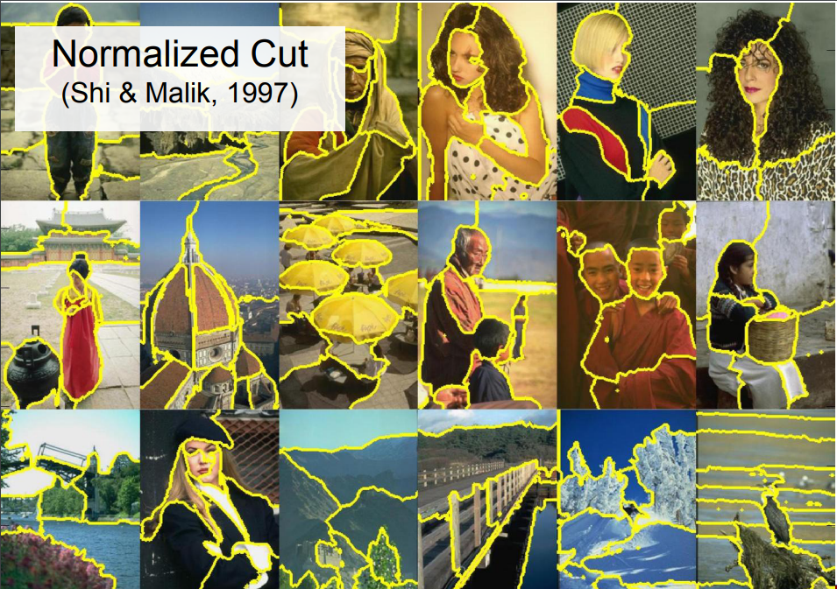
人腦會考慮「哪一些部分屬於同一個整體(Globality)」的特性

Slide 19
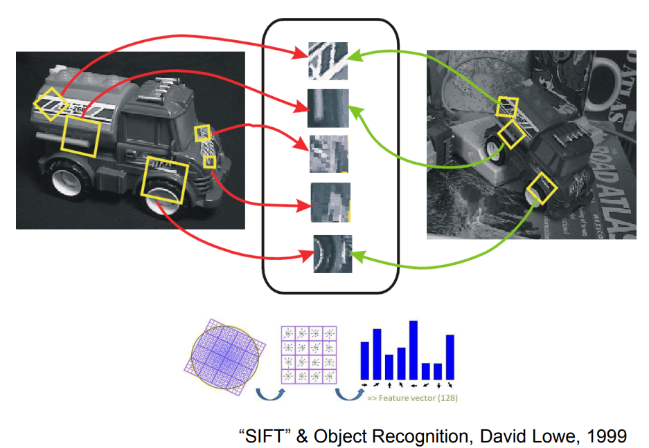
「即使角度、大小變了，人也能靠局部特徵點認出同一物體」

Slide 20
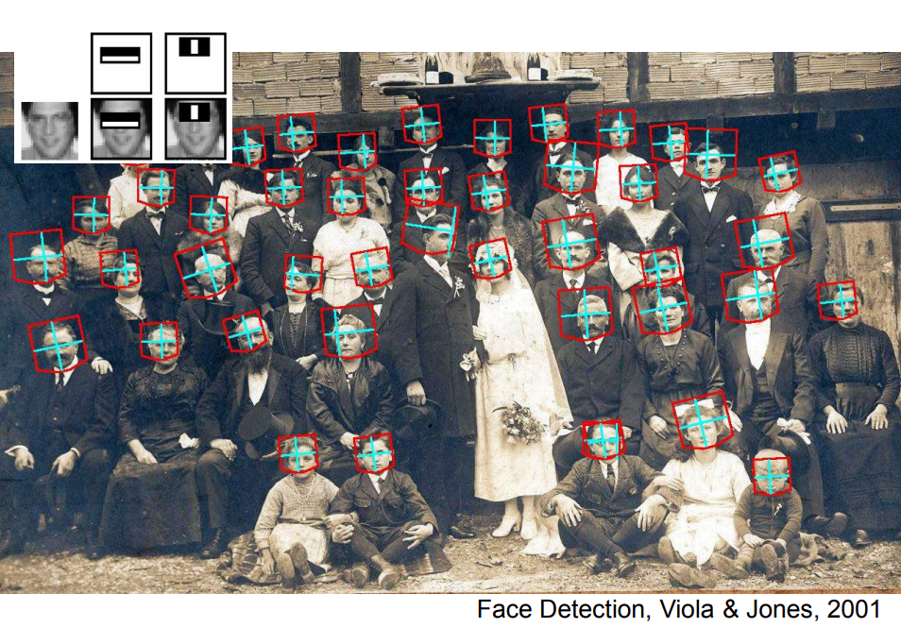
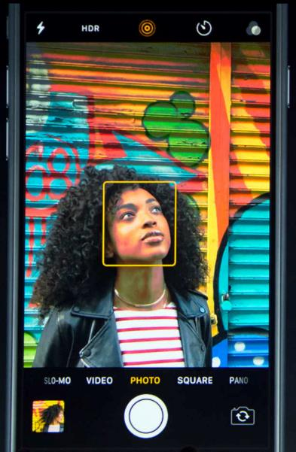
早期Apple 相機
2016改用深度學習

Slide 21
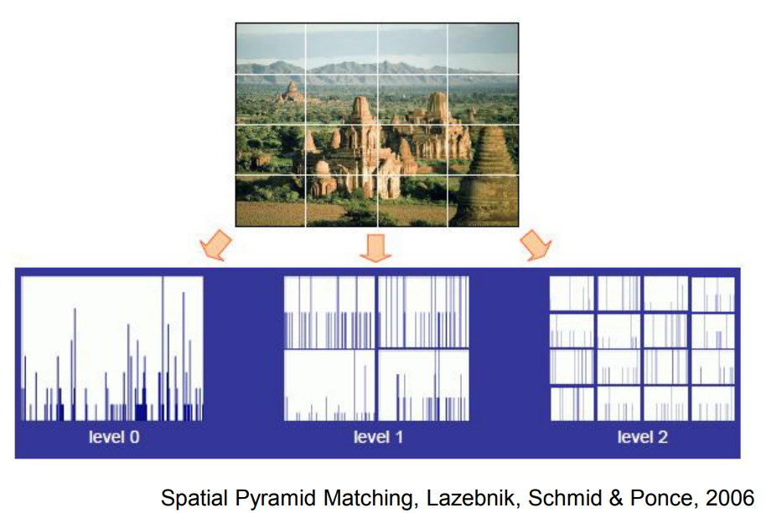
「先看大局，再看細節，還要記得東西在哪裡」
統計 局部特徵的出現頻率。

Slide 22
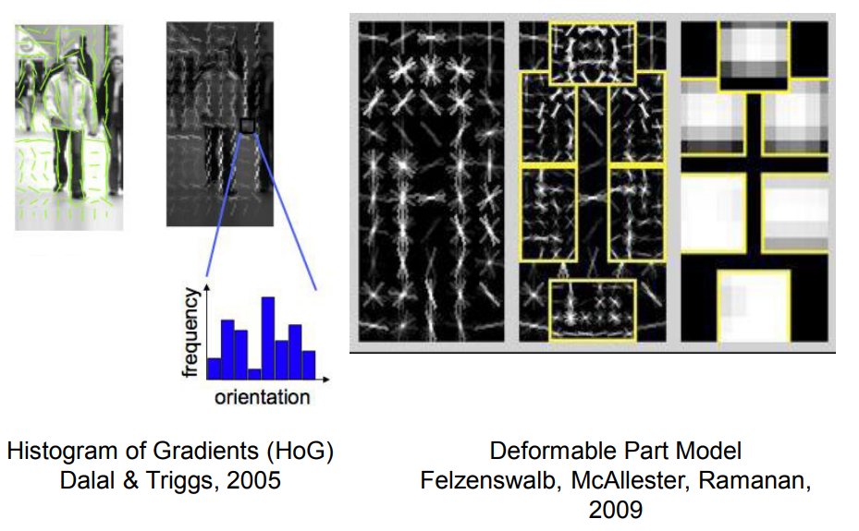
用邊緣方向統計特徵，解決了行人偵測

Slide 23
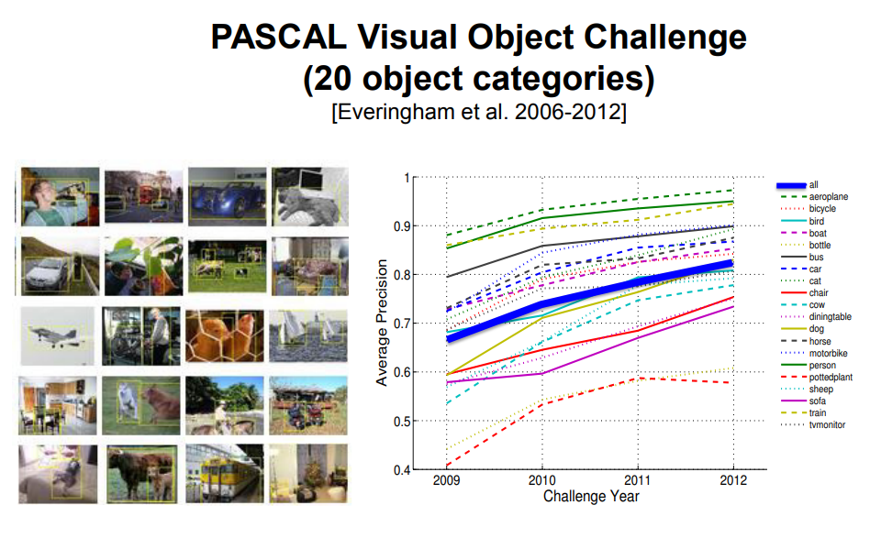
歐盟建立統一的 benchmark 與方法比較
20 個類別、幾千張圖

Slide 24
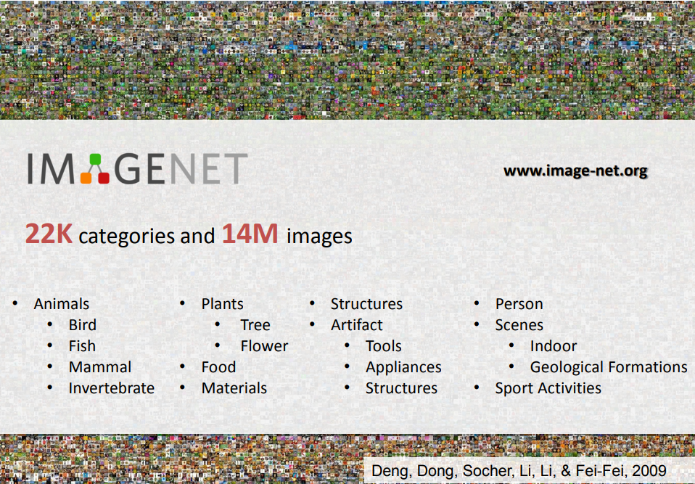

建立 更大型的統一資料集
20000個類別 1,400 萬張影像
Fei-Fei Li

Slide 25
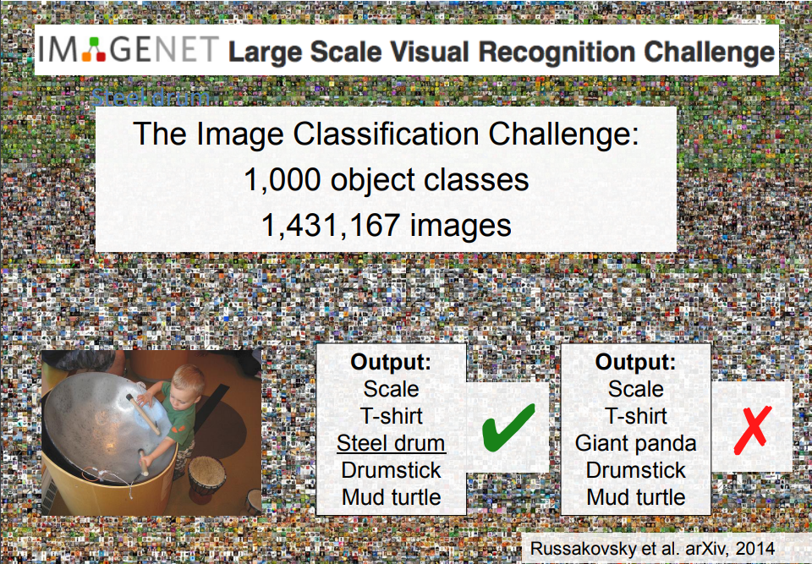
LSVRC 挑戰

Slide 26
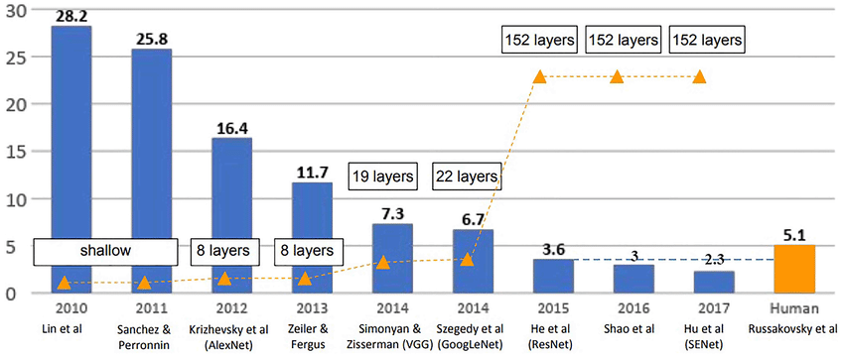
電腦識別圖像 錯誤率逐年下降
GPU 運算

Slide 27
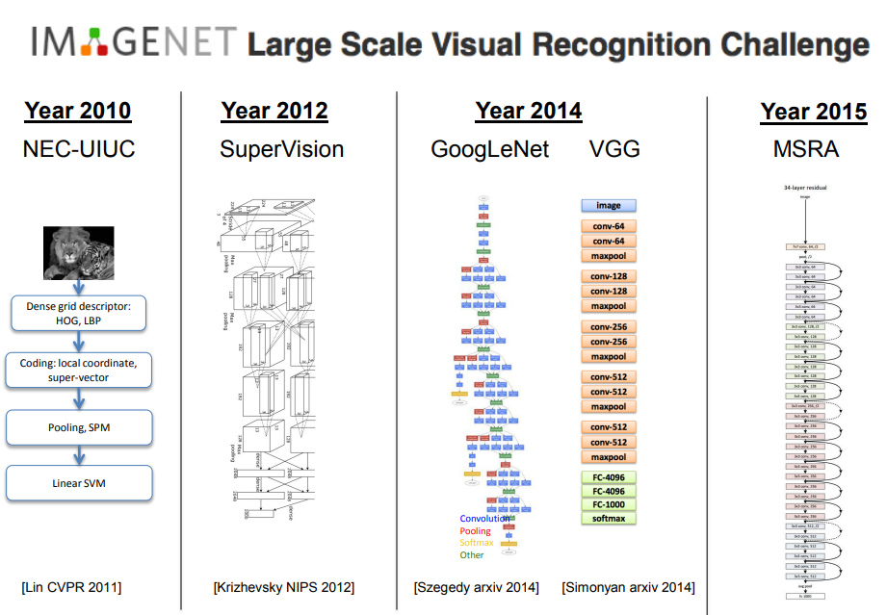

Slide 28
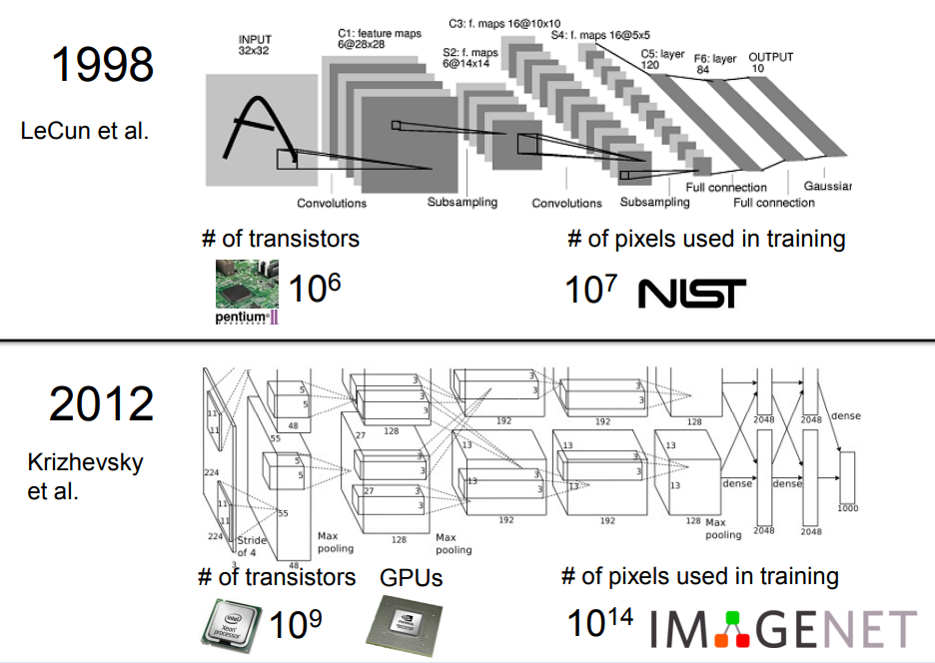

Slide 29
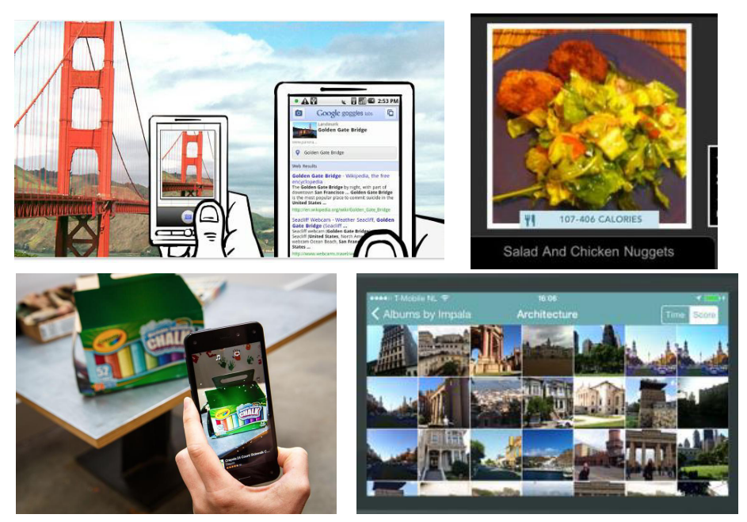

Slide 30
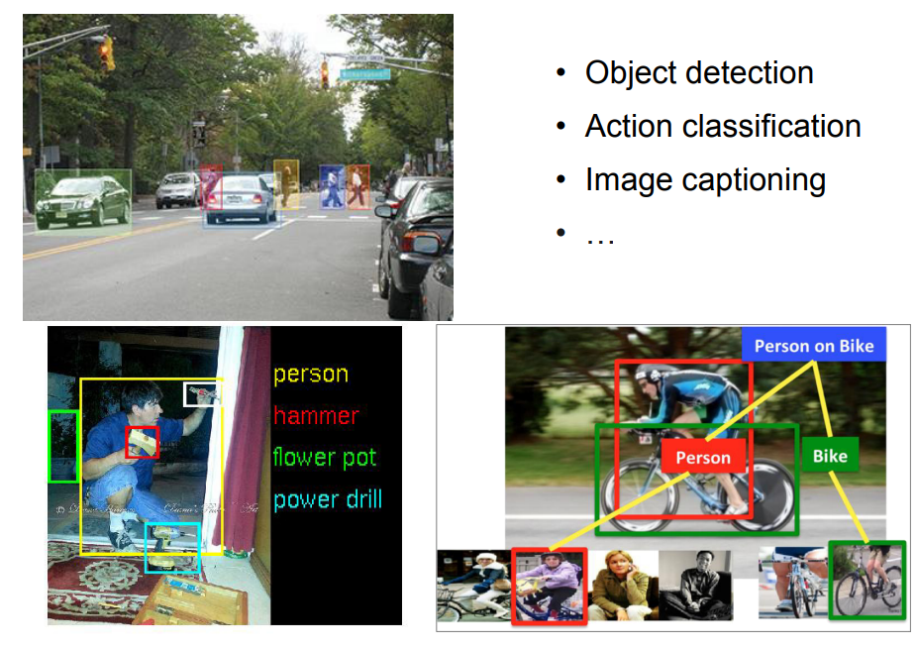
影像處理 不同應用

Slide 31
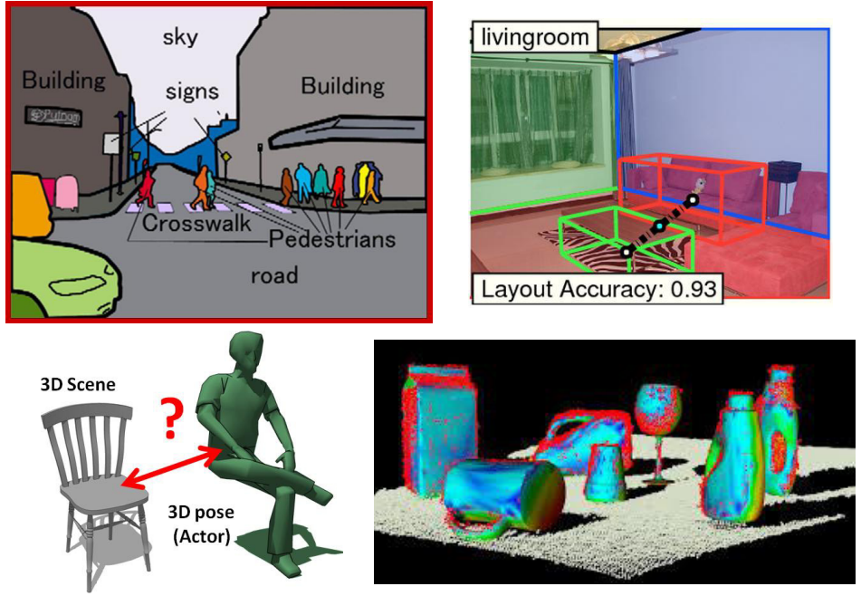
影像處理 不同應用

Slide 32
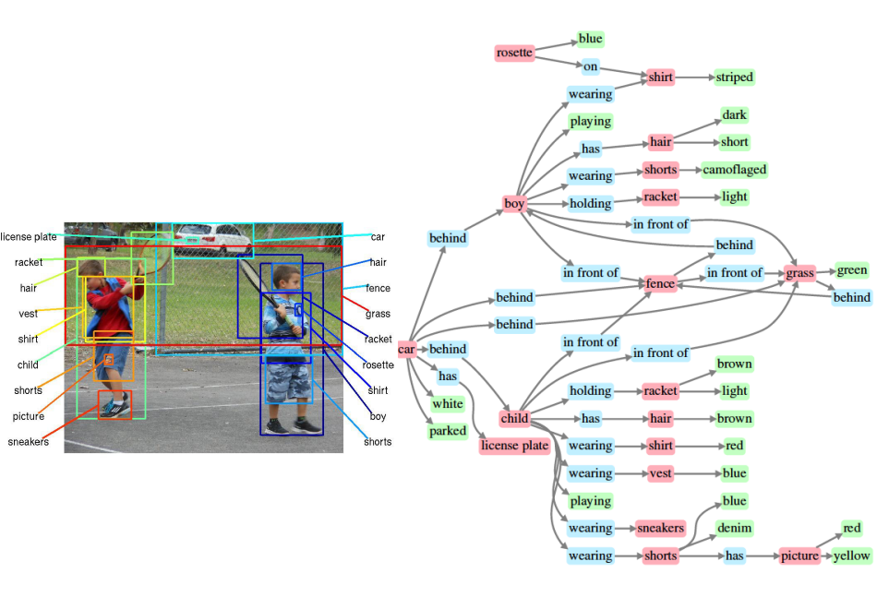
影像處理 先識別 在決定之間關係

Slide 33
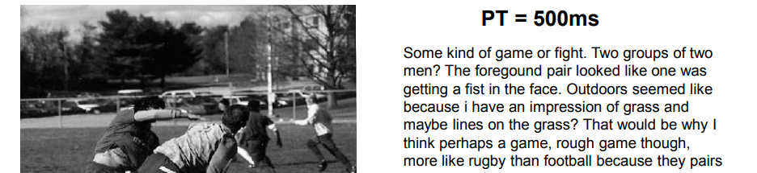
人類能在極短時間 識別影像內容
Fei-Fei, lyer, Koch, Perona, JoV, 2007

Slide 34
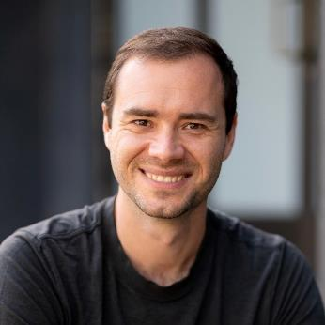
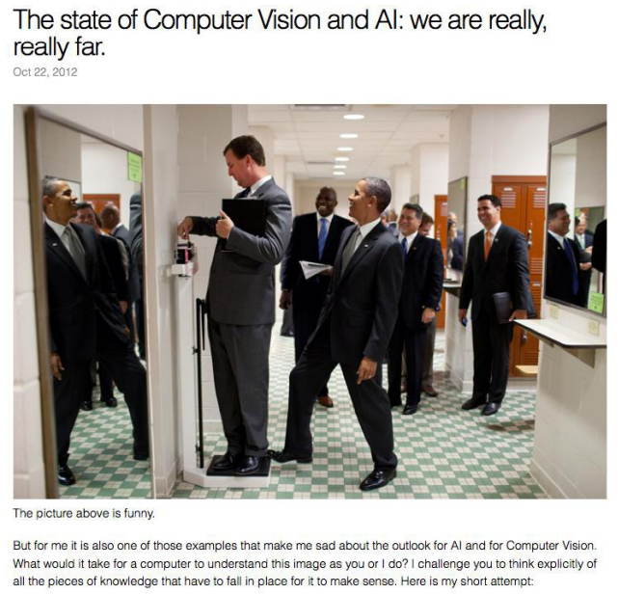
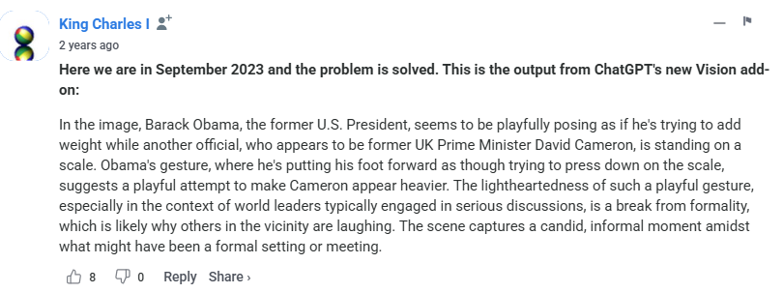
AI 超速發展
取自2012年
Andrej Karpathy Blog
2023年 用ChatGPT 就能看出來

Slide 35
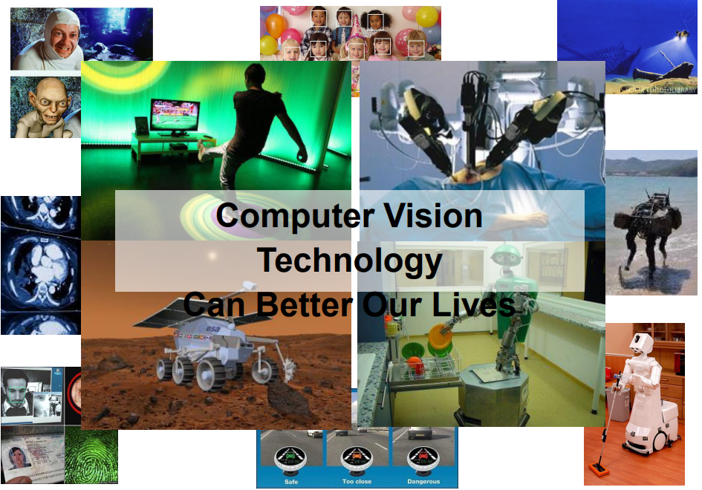

Slide 36

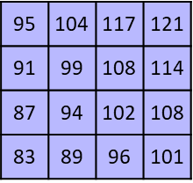




1.1 甚麼是數位影像處理?
B(blue)
G(green)
(4*4*3)
R(red)
像素(pixel)
強度(intensity)

Slide 37

1.1 甚麼是數位影像處理?
低階
減少雜訊
增強對比
銳化
中階
邊緣
輪廓
分割
特徵提取
高階
物件辨識
理解
視覺認知

Slide 38



1.2 數位影像處理起源
電纜傳送圖，15個色調，從倫敦傳到紐約

Slide 39

1.3 數位影像處理應用領域
X-ray
machines
Radioactive
Elements

Slide 40


Gamma射線
X光成像

Slide 41

紫外線

Slide 42

可見光與紅外光頻帶 成像

Slide 43

可見光與紅外光頻帶 成像

Slide 44

可見光與紅外光頻帶 成像

Slide 45

微波頻帶的成像

Slide 46

無線電波的成像

Slide 47

比較各種電磁波頻譜

Slide 48

100 Hz 聲音頻譜 轉換為影像

Slide 49

超音波

Slide 50

電子顯微鏡
SEM原理
https://www.youtube.com/watch?v=sb0a65By69w

Slide 51

1.4 數位影像處理基本步驟

Slide 52

1.5 影像處理系統的組成單元

